Slide 1

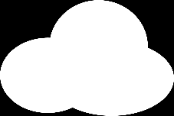

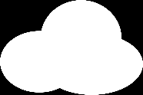








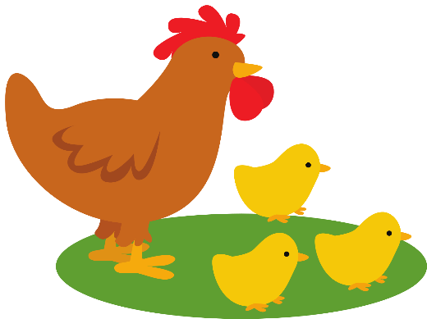

Slide 2












Em hãy tìm và xếp các từ theo các nhóm nghĩa:
Từ dùng với nghĩa gốc và Từ dùng với nghĩa chuyển

Slide 3

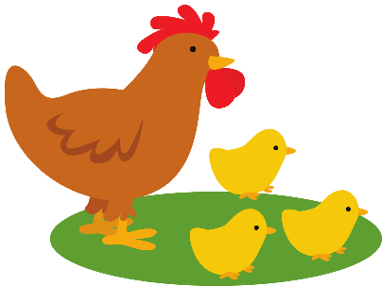


khuôn mặt, tay trái, cửa sổ, cửa biển, đứng đầu, đầu tóc, tay chân, mặt bàn, xấu bụng, đau bụng
Từ dùng với nghĩa gốc | Từ dùng với nghĩa chuyển
khuôn mặt, cửa sổ, đầu tóc, tay trái, đau bụng
cửa biển, đứng đầu, tay chân, mặt bàn, xấu bụng
Notes:
Thiết kế: Hương Thảo – Zalo 0972115126. Các nick khác đều là giả mạo, ăn cắp chất xám

Slide 4

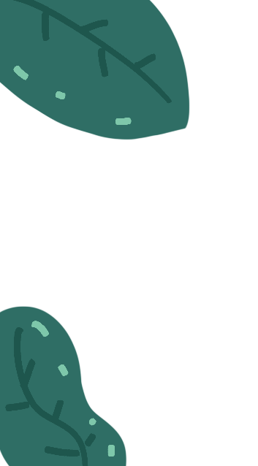

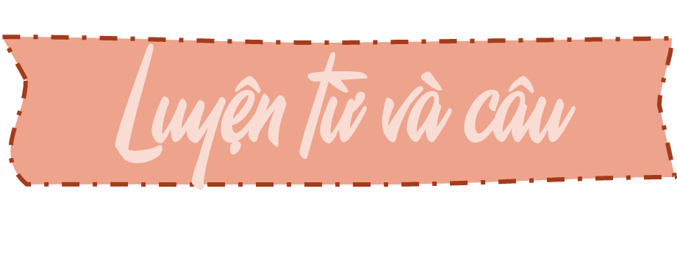







Notes:
Thiết kế: Hương Thảo – Zalo 0972115126. Các nick khác đều là giả mạo, ăn cắp chất xám

Slide 5




Slide 6
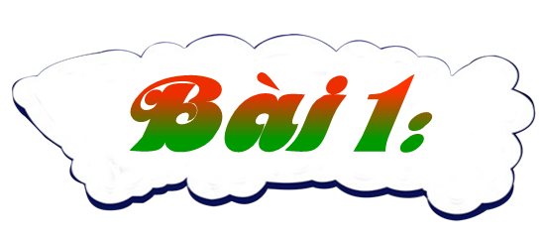
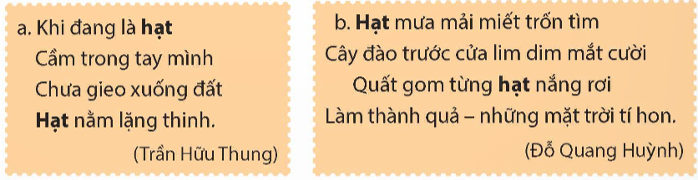
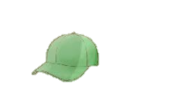
Nêu nghĩa của từ hạt trong mỗi đoạn thơ dưới đây. Từ hạt trong đoạn thơ nào được dùng với nghĩa gốc?
5

Slide 7
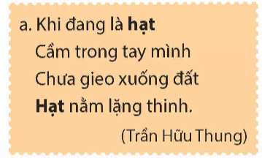
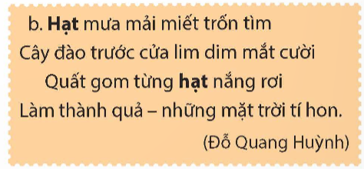
Nghĩa gốc: Chỉ bộ phận nằm trong quả, có thể nảy mầm thành cây con
Nghĩa chuyển: Chỉ phần chất lỏng có hình giống như hạt của quả.
5

Slide 8

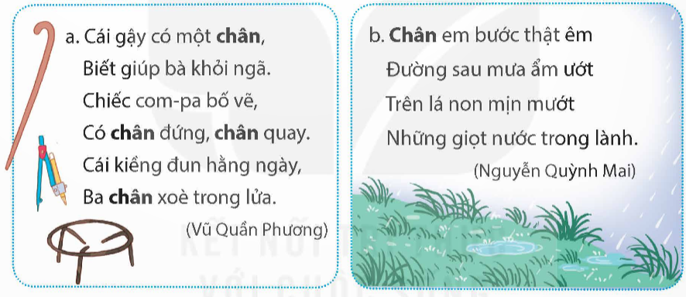
Trong hai đoạn thơ dưới đây, từ chân được dùng với các nghĩa nào? Các nghĩa đó có gì giống và khác nhau?

Slide 9

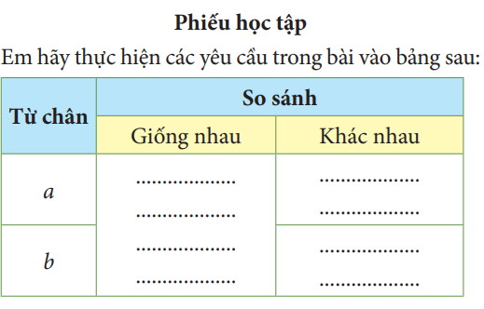
Hoàn thành phiếu học tập

Slide 10
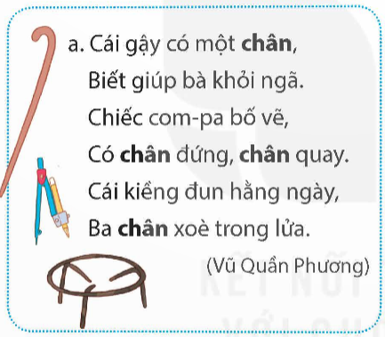
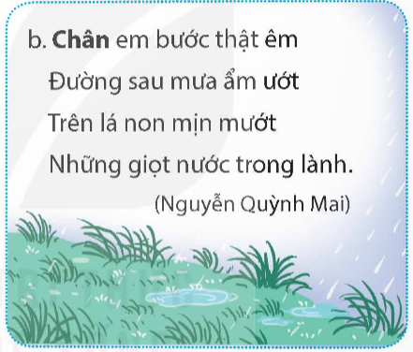
chân: phần dưới cùng của một vật (cái com-pa, cái gậy, cái kiềng) để đỡ vật đó có thể đứng được
=> nghĩa chuyển
Giống nhau: hai nét nghĩa đều chỉ phần phía dưới cùng, có tác dụng nâng đỡ
Khác nhau:
+ Từ chân ở câu a: dùng để chỉ bộ phận của vật, có tác dụng đỡ vật.
+ Từ chân ở câu b: dùng để chỉ bộ phận cơ thể người và động vật, tác dụng giúp nâng đỡ cơ thể và di chuyển
chân: phần dưới cùng của cơ thể người và động vật, có chức năng di chuyển (bước)
=> nghĩa gốc

Slide 11
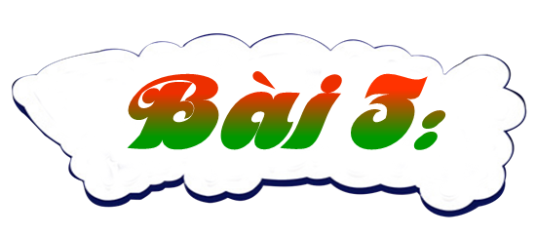
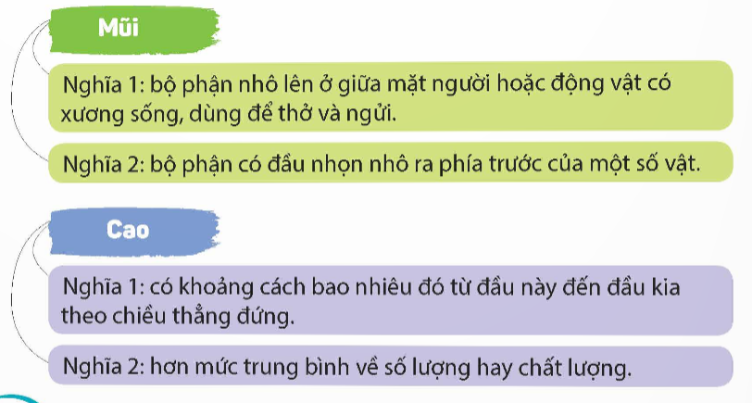
Đặt câu để phân biệt các nghĩa của mỗi từ sau đây:
5

Slide 12

Mũi tàu như một tấm khiên lớn xé toang cả khối nước khổng lồ.
(1) Lan có chiếc mũi rất cao và thẳng.
Notes:
Thiết kế: Hương Thảo – Zalo 0972115126. Các nick khác đều là giả mạo, ăn cắp chất xám

Slide 13
Kết quả thi của Hoa cao thứ 2 trong khối.
(2) Bạn Mai cao
1 m 60 rồi đấy.
Notes:
Thiết kế: Hương Thảo – Zalo 0972115126. Các nick khác đều là giả mạo, ăn cắp chất xám

Slide 14


Slide 15
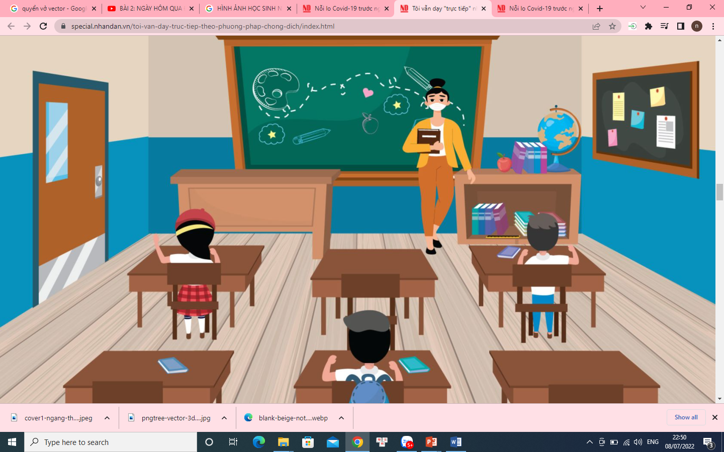
Hãy đặt câu và giải thích ý nghĩa của các từ sau: tốt bụng, no bụng; xanh xanh, xanh xao; vị ngọt, nói ngọt...

Slide 16
Ví dụ: Hắn ăn ngấu nghiến cho tới khi no bụng. (bụng: bộ phận của cơ thể; nghĩa gốc)

Slide 17


